Slide 1
Spring data jpa
Qual os principais benefícios de utilizar spring data jpa no java?

Slide 2
Como surgiu o spring?
Configurar uma aplicação Java para a web, principalmente quando o cenário em que lidamos é bastante robusto e complexo, pode ser uma tarefa um tanto quanto árdua. Ao longo dos anos, diversas ferramentas surgiram como alternativas de facilitação desse trabalho, independente do tamanho da aplicação. Uma delas foi o Spring.
O Spring surgiu oficialmente em 2004, criado pelo programador australiano Rod Johnson, como uma ferramenta mais “elegante” para construção de serviços em Java.

Slide 3

A CRIAÇÃO do Spring data jpa
O Spring Data JPA é um framework que nasceu para facilitar a criação dos nossos repositórios.
Ele faz isso nos liberando de ter que implementar as interfaces referentes aos nossos repositórios (ou DAOs), e também já deixando pré-implementado algumas funcionalidades como, por exemplo, de ordenação das consultas e de paginação de registros.
O Spring Data tem por objetivo facilitar nosso trabalho com persistência de dados de uma forma geral.

Slide 4
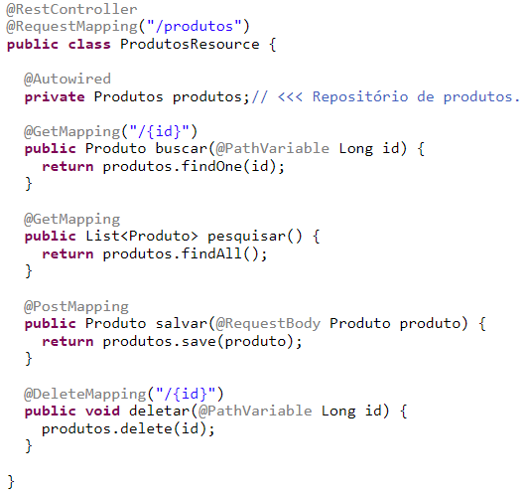
Como o spring data jpa funciona?
Você já chegou a fazer algum repositório (ou DAO) genérico com os métodos buscar, salvar (ou atualizar) e remover? Pois é, essa interface é mais ou menos isso.
Ela tem todos os métodos que a gente precisa para fazer um CRUD (criar, ler, atualizar, deletar). Nós vamos usá-la agora pra que você veja o quanto é simples.

Slide 5
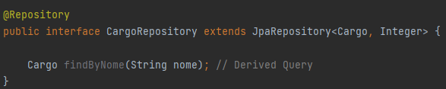
Outros recursos do spring data jpa
O mais interessante desse framework é a criação de consultas a partir da assinatura do método.
Vamos a um exemplo básico. Nesse primeiro, iremos criar uma consulta que retorna o produto pelo nome.
Observando que também não precisamos dar uma implementação para esse método findByNome.
Após a palavra find e antes de By, eu poderia ter colocado mais alguma. Por exemplo, eu podia ter usado findCargoByNome. Nesse caso, penso eu, que não é necessário, mas poderá ter algum outro que seja interessante pra você.
Logo depois do primeiro By é onde começam as condições, equivalente ao where do JPQL.

Slide 6
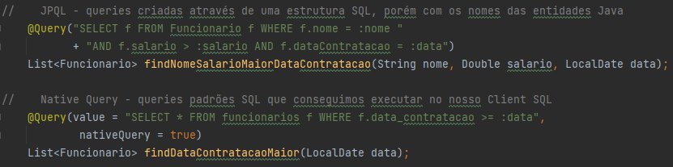
Mais exemplos utilizando o jpa repository
O exemplo utilizado no slide anterior pode ser denominado como “Derived Query”, porém, existem outros exemplos de criação de query que podem facilitar como você desenvolve seu código.

Slide 7
Obrigado!
Gabriel trudes melo, desenvolvedor aprendiz.
24/02/2022

